Slide 1
Quintana Roo
Estadísticas de Incidencia Delictiva
Enero – Octubre 2019
Diciembre, 2019

Slide 2
PERCEPCIÓN DE SEGURIDAD
INEGI
QUINTANA ROO
La encuesta ENSU reporta para el tercer trimestre 2019, en Cancún el 86.2% de las personas encuestas perciben INSEGURIDAD, para la ciudad de Cancún ha venido disminuyendo la percepción de inseguridad, la más baja desde el año 2018.
Como ya se venía haciendo mención, durante el año 2019, la encuesta ENSU Si comparamos el tercer trimestre 2018 contra el tercer trimestre 2019 en percepción de inseguridad, podemos apreciar que el 2018 era de 92.8% y en la actual es de 86.2%, disminuyendo 6.6 puntos porcentuales en la percepción de inseguridad.
Fuente: Encuesta ENSU. INEGI.
2

Slide 3
INCIDENCIA DELICTIVA GENERAL
COMPARATIVO ENERO – OCTUBRE 2017 - 2019
QUINTANA ROO
+11,286
+6,235
+3,303
+17,901
+2,244
Incidencia Delictiva General, Q.Roo.
3

Slide 4
INCIDENCIA DELICTIVA GENERAL
COMPARATIVO ENERO – OCTUBRE 2017 - 2019
QUINTANA ROO
Actualmente el estado de Quintana Roo ocupa la posición numero 15 por total de delitos a nivel nacional.
4

Slide 5
INCIDENCIA DELICTIVA
Periodo: Enero – Octubre 2018 - 2019
QUINTANA ROO
A nivel estatal el homicidio doloso ha disminuido un 8% en el periodo ene-oct 2019 en comparación al mismo periodo del año 2018.
Actualmente el estado de Quintana Roo ocupa la posición numero 7 a nivel nacional en este delito, durante el mismo periodo del año 2018, la entidad ocupaba la posición numero 5, viéndose reflejada de esta manera la disminución porcentual del estado a nivel nacional.
-8%
-15%
De la misma manera el robo de vehículo tiene una disminución de 15% en el periodo ene-oct 2019 en comparación al mismo periodo del año 2018.
Fuente: SESNSP.
5

Slide 6
HOMICIDIO DOLOSO ENERO – OCTUBRE 2019
QUINTANA ROO
Enero - Octubre 2019 | Enero - Octubre 2018 | Enero - Octubre 2019 vs 2018
572 | 625 | -8%
6

Slide 7
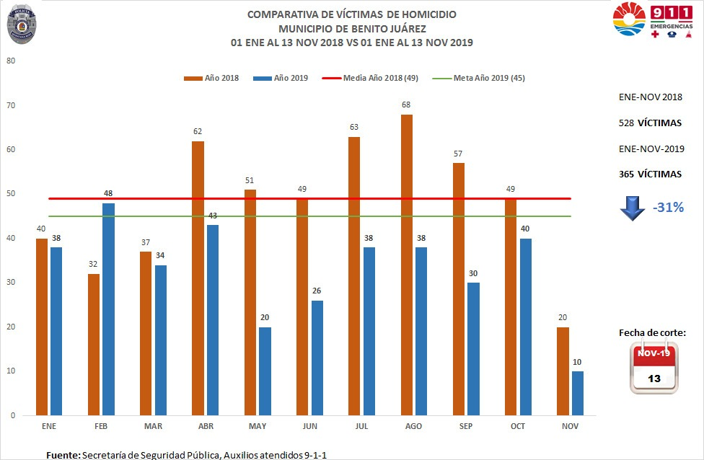
INCIDENCIA DELICTIVA
Periodo: Enero – Octubre 2018 - 2019
BENITO JUÁREZ
En el municipio de Benito Juárez, en el periodo que comprende de enero a la fecha, se ha logrado una significativa reducción del 31% en el delito de homicidio doloso con respecto al año anterior.
7

Slide 8
SECUESTRO ENERO – OCTUBRE 2019
QUINTANA ROO
Enero - Octubre 2019 | Enero - Octubre 2018 | Enero - Octubre 2019 vs 2018
20 | 10 | 100%
8

